Slide 1
BÁO CÁO KHOÁ LUẬN TỐT NGHIỆP
XÂY DỰNG PHẦN MỀM QUẢN LÝ NHÂN VIÊN TẠI CÔNG TY OCEAN TECH TRÊN NỀN WEB
BÙI MINH THÀNH – 1911060565 – ĐH9C2

Slide 2
01
TỔNG QUAN VỀ ĐỀ TÀI
NỘI DUNG CHÍNH
02
PHÂN TÍCH THIẾT KẾ HỆ THỐNG
03
XÂY DỰNG PHẦN MỀM

Slide 3
TỔNG QUAN VỀ ĐỀ TÀI
Dựa trên nhu cầu thực tế về giải quyết những bất cập trong công tác quản lý nhân viên, giải pháp hiệu quả hiện nay là đầu tư công nghệ và thiết bị hiện đại, ứng dụng công nghệ thông tin trong điều hành và quản lý nhân viên để đổi mới phương thức quản lý. Hệ thống quản lý nhân viên sẽ hỗ trợ cán bộ quản lý, thu thập hồ sơ nhân viên tại đơn vị, lưu trữ hồ sơ nhân viên giúp tiết kiệm thời gian công sức con người.

Slide 4




CÔNG NGHỆ SỬ DỤNG
JAVA
Spring boot
Angular
MySQL
Framework Spring boot
Framework Angular
Hệ quản trị cơ sở dữ liệu của MySQL

Slide 5
PHÂN TÍCH THIẾT KẾ HỆ THỐNG

Slide 6
YÊU CẦU CHỨC NĂNG
QUẢN LÝ NHÂN VIÊN
- Quản lý tài khoản.
- Quản lý đơn vị.
- Quản lý phòng ban.
- Quản lý dự án.
- Quản danh mục tôn giáo, dân tộc.
- Quản lý hồ sơ nhân viên gồm: Lý lịch nhân viên, Khen thưởng – kỷ luật, Đánh giá, Tính lương, thêm nhân viên vào dự án.
- Cập nhật, phê duyệt lý lịch điện tử một cách trực tuyến.
- Điều chuyển, tiếp nhận nhân viên.
- Nghiệp vụ khen thưởng, kỷ luật.
- Nghiệp vụ đánh giá nhân viên.
- Báo cáo, thống kê.
- Tra cứu tìm kiếm theo các trường thông tin động.

Slide 7
YÊU CẦU CHỨC NĂNG
QUẢN LÝ NGƯỜI DÙNG
Mỗi user có một quyền nhất định
+ Nhân viên bình thường khi đăng nhập chỉ có quyền xem gồm:
thông tin hồ sơ, tra cứu, mức lương, dự án mình đang được phân công.
+ Nhân viên quản lý có gần như tất cả các quyền trừ quản lý tài khoản.
+ Quản trị viên sẽ có tất cả các quyền quản lý.

Slide 8
DANH SÁCH KỊCH BẢN (USE-CASE)
1.Use case quản lý tất cả tài khoản.
2.Use case quản lý danh mục.
3.Use case quản lý đơn vị.
4.Use case quản lý chức vụ.
5.Use case quản lý phòng ban.
6.Use case báo cáo, thống kê.
7.Use case tra cứu.
8.Use case nghiệp vụ khen thưởng, kỷ luật.
9.Use case quản lý thông tin lý lịch.
LOGIN
NEW ACCOUNT

Slide 9
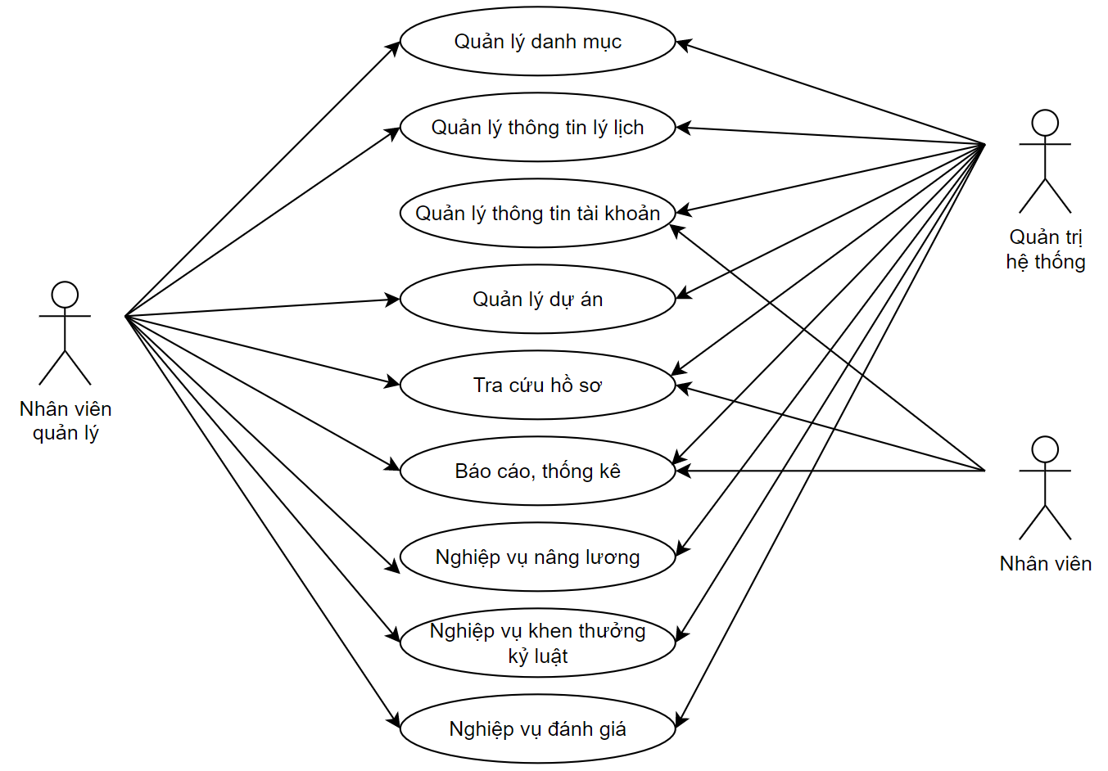
SƠ ĐỒ USECASE

Slide 10
XÂY DỰNG PHẦN MỀM
Demo sản phẩm

Slide 11
Cảm ơn thầy cô đã lắng nghe!

